Slide 1
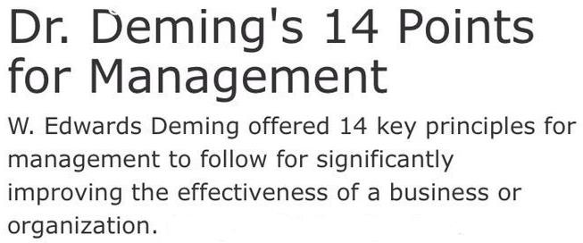


Slide 2






ال مبادئ كان أولاً متطور
مع المنتجات في الاعتبار، لا خدمات.
هناك يكون يحتاج ل إضافي التكيف في الرعاية الصحية لأن المريض هو أ شخص، لا منتج .
9 من أصل 14 تتعلق بالسلوك ،​ علم النفس و أخلاق مهنية.

Slide 3
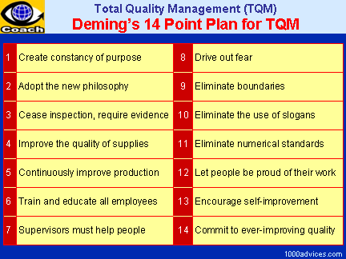



Slide 4





إدارة الجودة الشاملة يرعى أ اعتقاد في ال قيمة ل:
عملاء.
الموظفين/العاملين.
إدارة.
العمل الجماعي.

Slide 5

متكامل​ وجهة نظر
- أنشطة مرتبط ب تحسين منظمة أداء يتضمن كثيراً أكثر من ال سريري وجوه من الرعاية.
-

Slide 6
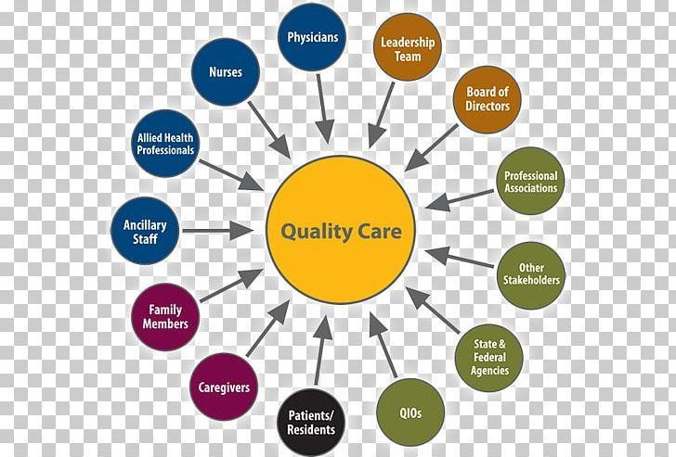
متكامل​ وجهة نظر
- الجميع ال مترابطة العمليات و خدمات تأثير ال جودة​ رعاية و يؤثر نتائج المرضى : الحوكمة والإدارة والدعم أنشطة، مثل حسنًا كإكلينيكية​ أنشطة .

Slide 7


الأنظمة التفكير في الرعاية الصحية
الأنظمة متعددة ،
مترابطة ( مكونات مترابطة ) : الأشخاص ، والآلات ، والعمليات ، والبيانات التي تعمل بشكل مترابط لتحقيق غرض مشترك .​​​​​​​​​​​​​​​​​​​​​

Slide 8



الأنظمة التفكير في الرعاية الصحية
"ال هدف ل أ نظام يكون
ل تعظيم ال الناتج من الكل​​​ عناصر (نظام)، ليس الناتج لكل منهما إنه عناصر. "

Slide 9



الأنظمة التفكير في الرعاية الصحية
الأنظمة الصحية موجودة​​​​​​​
يعتبر " الأنظمة الكلية . " كل وحدة سريرية ووحدة دعم​​​​​​​​​​​​ يكون أ "النظام المصغر."

Slide 10
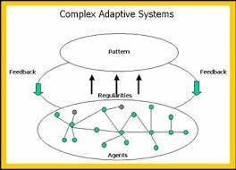


نظام معقد نظرية: أ "معقد متكيف نظام (كاس)
أ الرعاية الصحية المنظمة هي:
معقد لأن إنها​ متنوع و مكون من ل كثير​ انا مترابطة عناصر و
متكيف لأنه​ يستطيع يتعلم من خبرة وتغير .

Slide 11

دونابيديان نموذج (الأنظمة يقترب)
العلاقة السببية " الاحتمالات ، وليس اليقينيات ؛​ حضور ل
فردي عوامل".
بناء
هل هو شهادة التابع​ المنظمة سعة ل يمد الرعاية.

Slide 12



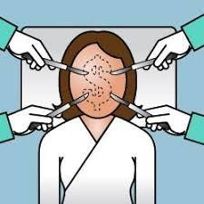
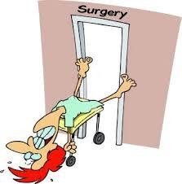

Slide 13










بناء أمثلة
طاقم عمل لا.
ممرضة مناسبة : مريض نسبة. مُدرب طاقم التمريض .
طاقم عمل المؤهلات.
شهادات أطباء وصيادلة .​​​​​​​​​​
يملك​​​
تنظيمي جدول.
الموارد ( المعدات ، الأسرة ..... ) .​​​
ميزانية،
حاسوب الانظمة متاح.
تم التحديث علاج المبادئ التوجيهية.
مستشفى جيد جغرافي موقع.

Slide 14




عملية
نكون ال إجراءات/ تسلسل الخطوات​​​​​​
لا تقدم الرعاية​​​​​​
أنا أقصد أن​​​​​​
إنتاج كل​​​
مرغوب​​​​​
النتائج.

Slide 15








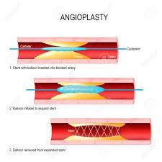

عملية أمثلة
خدمات
( التسجيل ، المختبر ، الصيدلة ... )​​​​
العمليات السريرية
( تتت ،
تقدير،
دواء...)
الإدارة والتنظيم​​​​​​​

Slide 16







حصيلة
نكون ال نتائج من الرعاية
أمثلة:
السريرية​​​​ ( معدل المضاعفات ،​​​​​ معدل الوفيات معدل..).
وظيفة​​​​ ( طويل مصطلح الصحة​ حالة..).
ملموس​​​​​ (الرضا، القبول).
(مريض
نظير

Slide 17



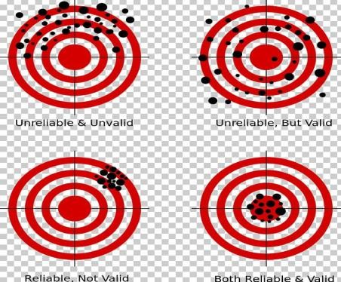

أداء مقاسات/ المؤشرات (معظم شائع) يكون أدوات​ مستخدم للقياس​ أداء.
أنواع من الأداء المؤشرات: حصيلة.
عملية.
من يضع ال مؤشر؟ من يوافق هو - هي؟ خطوات ل تطوير مؤشر :
صفات ل أداء​ يقيس: صالح، موثوق، محدد، حساس

Slide 18

- هناك أربعة عوامل تؤثر على الدرجة التي​​​​​​​​​​​​​
الرعاية الصحية خدمات​ يحقق مرغوب صحة​ النتائج:
مرض عملية و خطورة؛
العمليات ل الرعاية؛
مريض الامتثال؛ و
عشوائي و مجهول الهوية المتغيرات.
- في الرعاية الصحية، نحن يملك ال أعظم يتحكم زيادة ال العامل الثاني : العملية(العمليات) من الرعاية.

Slide 19



ال أساسي عناصر ل عملية​
هم يشمل:
المدخلات بواسطة الموردين.
أ تسلسل ل خطوات بواسطة المعالجات.
المخرجات ل عملاء.
الموردين المعالجات
المدخلات => التسلسل ل خطوات
عملاء
= > إخراج​​​​

Slide 20




العلاقة بين العميل والمورد (ثلاثي دور)
كل فرد في المنظمة هو جزء من مجموعة واحدة أو أكثر​​​​​​​​​​​​​​​​ العمليات.
الدعم طاقم عمل هو :
عميل ل الجميع أولئك التزويد المدخلات.
العمليات الإدارية أو التشكيل الإداري أو الفني أو الإداري​​​​​​​​​​ المهام استخدام المدخلات .
مزود ل عملاء بواسطة تسليم منتجات أو خدمات (المخرجات).

Slide 21



الرعاية الصحية الممارسين نكون أيضًا
توفير الدعم والخبرة والالتزام ،​​​​​​​​​​​​​​​​​ التمكين، إشباع، وقت.
المعالجات من الرعاية بالتأكيد.
عملاء , متكل على آحرون في كل عملية.

Slide 22




ال مريض لديه أ ثلاثي دور مثل:
العميل : يطلب الخدمات ويحصل عليها ، مع احتياجاته و التوقعات.
المعالج​ : أداء مهام مثل تناول الأدوية والتعلم نظام عذائي و تمارين، رعاية ذاتية مهارات، إدارة مرض السكري ، إلخ.
المورد : من خصائص مثل​​​​​​​​​​​
العمر ، الجنس ، الرعاية ، في​​​​​
الوضع الاجتماعي والاقتصادي ، وتصورات​​​​​​​​​
إضافة إلى التاريخ السريري و أعراض، إلخ.

Slide 23

إدارة الجودة الشاملة فلسفة يعزز:
أ زيادة من أعلى إلى أسفل و التركيز من الأسفل إلى الأعلى على جودة ، مع كبار المديرين إظهار القيادة ل ال ثابت تحسين جودة الرعاية ، كونها متجاوب بدلاً من التوجيه.

Slide 24



إدارة الجودة الشاملة فلسفة يعزز:
أ انخفض توكيد عند التفتيش، المراقبة، و الانضباط والتركيز على النظم​​ بدلاً من فرادى.
أ بشكل كبير زيادة استثمار ل إداري وقت، عاصمة، و اِصطِلاحِيّ خبرة.

Slide 25


إدارة الجودة الشاملة فلسفة يعزز:
أ زيادة الاستثمار في التعليم والدراسة والتدريب في​​ جميع المستويات.
أ ثابت، طويل الأمد رؤية .

Slide 26




إدارة الجودة الشاملة فلسفة يعزز:
الاستخدام الحذر للمعايير " الدنيا " الرعاية. ال الرعاية الصحية منظمة الذي - التي يسعى فقط إلى تلبية الحد الأدنى من المعايير يمكن​ لا أبدًا يصل أي أعلى ر، و بالتأكيد​ لن​ يحقق التميز.
مستمر ،​ على الذهاب​​​ تحسين الجودة .​​​

Slide 27



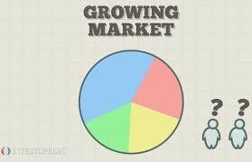
إدارة الجودة الشاملة هي إدارة​ فلسفة نتائج في:
زيادة رضا العملاء .
زيادة إنتاجية.
زيادة الأرباح.
زيادة حصة السوق .
انخفض التكاليف.

Slide 28
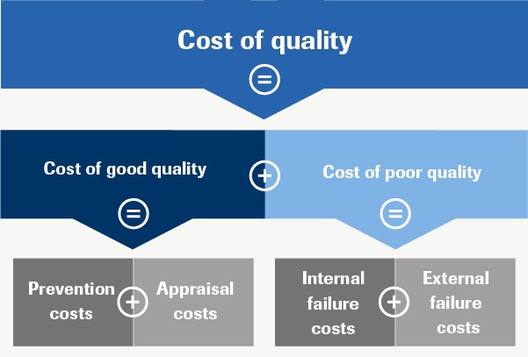
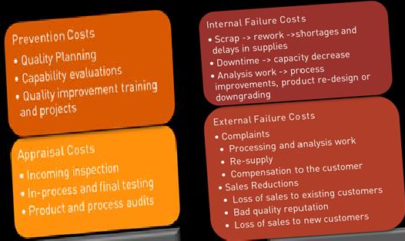

Slide 29




قيمة = جودة + نتيجة الرعاية​ / تكلفة​ رعاية
ال هدف من أ مبني على القيمة الرعاية الصحية نظام يكون الشفافية تمكين المستهلكون ل يقارن ال الجودة و سعر​ الرعاية الصحية خدمات و يصنع أُبلغ اختيارات.

Slide 30


أربعة حجر الزاوية ل قيمة قائم على الرعاية الصحية تحسين
تطوير قابلية التشغيل المتبادل تكنولوجيا المعلومات ( HIT ) :​​​​​​​​​​​
الصحة مشاركة​​​​
الصحة الالكترونية تسجيل المعلومات يتطلب الإعداد​ وطني يضرب معيار س و أ شهادة عملية.
يقيس و نشر جودة معلومة.

Slide 31


أربعة حجر الزاوية ل مبني على القيمة الرعاية الصحية تحسين
يقيس و نشر سعر معلومة.
تعزيز جودة وكفاءة الرعاية :​ تقديم الأجر مقابل الأداء في شكل حوافز​​​​​​​​ ل الجميع توفير روبية.

Slide 32

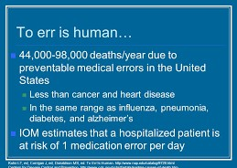
المنظمة الدولية للهجرة التقارير
1999: ل خطأ يكون بشر
في الأقل 44000 وربما​ مثل الكثير مثل 98,000 الأمريكيون الموت في المستشفيات كل عام مثل نتيجة​ ل الأخطاء الطبية

Slide 33


موت واحد في كل 343 ل 764 القبول.
وبالمقارنة ، يبلغ متوسط عدد الوفيات في الرحلة الواحدة حوالي 1 لكل 100 شخص .​​​​​​​​​​​​​​​​ 8 مليون الرحلات الجوية.

Slide 34

2001: معبر ال جودة الهوة
ال تقرير وصفت أمريكا صحة نظام مثل "أ" متشابكة للغاية شبكة مجزأة الذي - التي غالباً النفايات موارد بواسطة تكرار جهود."
يجب يخلق جديد طُرق ل
مراقبة و | مسار | الجودة في ستة | مفتاح
المناطق (المنظمة الدولية للهجرة | اهداف | أو الصفات | ل
الرعاية).

Slide 35
ستة مفاتيح المناطق ( تهدف المنظمة الدولية للهجرة أو الصفات ل الرعاية)
شديد الانحدار
آمنة .
في الوقت المناسب الرعاية.
فعال الرعاية.
فعالة .
رعاية عادلة.
مركز على المريض الرعاية.

Slide 36
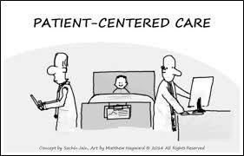



التركيز على المريض - "توفير الرعاية التي محترم ومتجاوب مع الفرد​ مريض التفضيلات، احتياجات، و قيم .
مريض إشباع استطلاعات الرأي يفحص
أطباء الاتصالات ،​​​​​
مع ممرضة​​​ وموظفو​​​​​​ الاستجابة ،​​​​​​
النظافة ومستويات الضوضاء والتحكم في الألم ، و جودة تعليمات التفريغ و دواء معلومة.

Slide 37
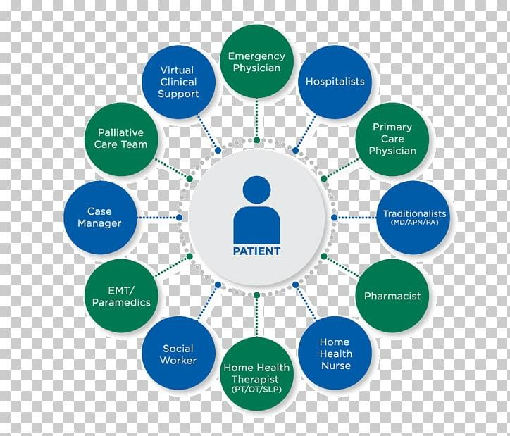
ثلاثة​​​
بيريك
م ا زيم س :
يصف
1) الاحتياجات مريض تعال أولا.
ل​ ال
لا شئ​ عن​​​ انا بدون أنا.
كل مريض يكون ال فقط مريض.

Slide 38


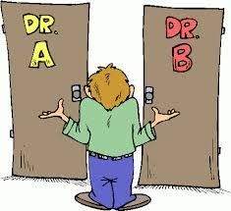
ل يبني أ مركز على المريض ثقافة
التركيز على الرعاية المحورية باعتبارها بُعدًا .​​​​
تغيير​
صبر - صبر​​​​​
أين نحن​​
يتحكم: مرضى و العائلات يتحكم زيادة الجميع قرارات بشأن الرعاية.

Slide 39

ل يبني أ مركز على المريض ثقافة
يوسع الشفافية.
تصميم ل الفردية و التخصيص: خلق أنظمة مرنة قادرة على التكيف وفقا لاحتياجات وظروف​​ فردي مرضى.

Slide 40
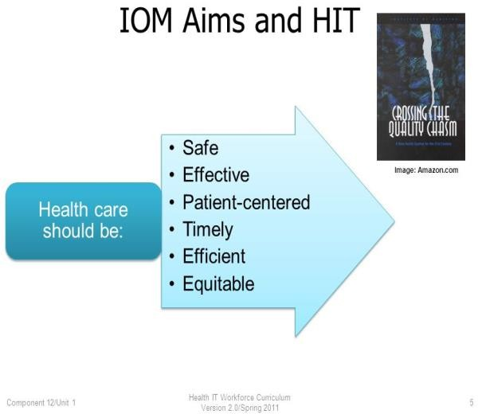


ال خاص​​​​​
تقرير
و​
التحديات
أطباء الرعاية الصحية العامة ،​​​​​​​​
المشترين، المنظمات ،​​​​​
و مرضى معاً ل الرعاية الصحية
عملية إعادة تصميم العمل​​​​​​​​​​
حسب ل هؤلاء قواعد:

Slide 41
ال خاص​​​​
تقرير
و​
التحديات
أطباء الرعاية الصحية العامة ،​​​
المشترين، المنظمات ،​​​​​
و مرضى معاً ل الرعاية الصحية
عملية إعادة تصميم العمل​​​​​​​​​​
حسب الى هؤلاء قواعد:

Slide 42
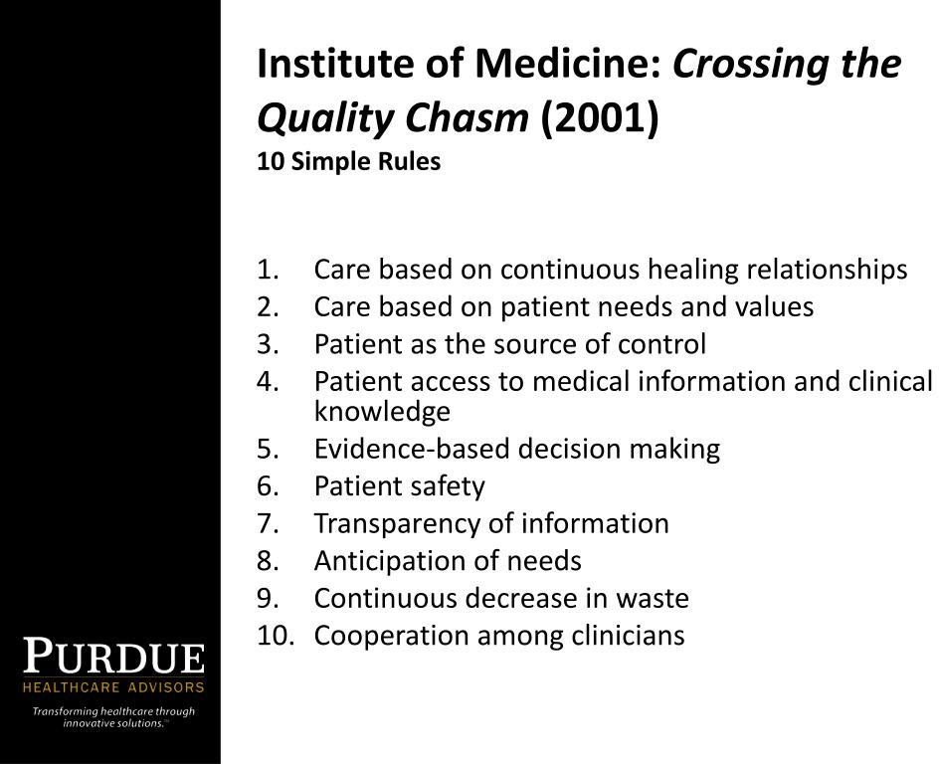
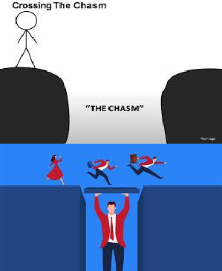
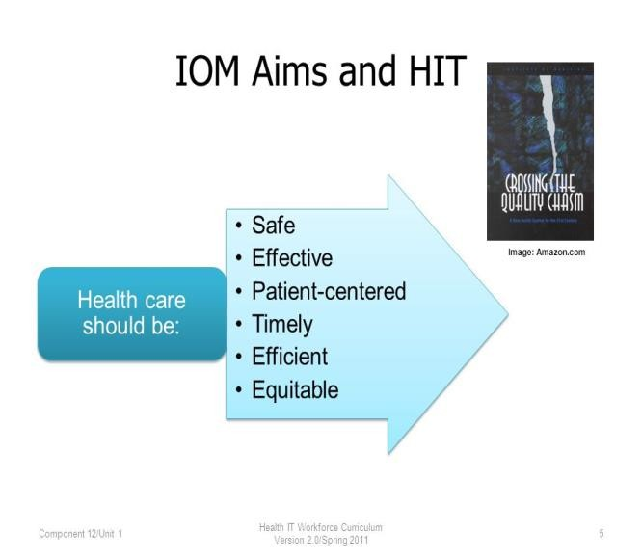

Slide 43
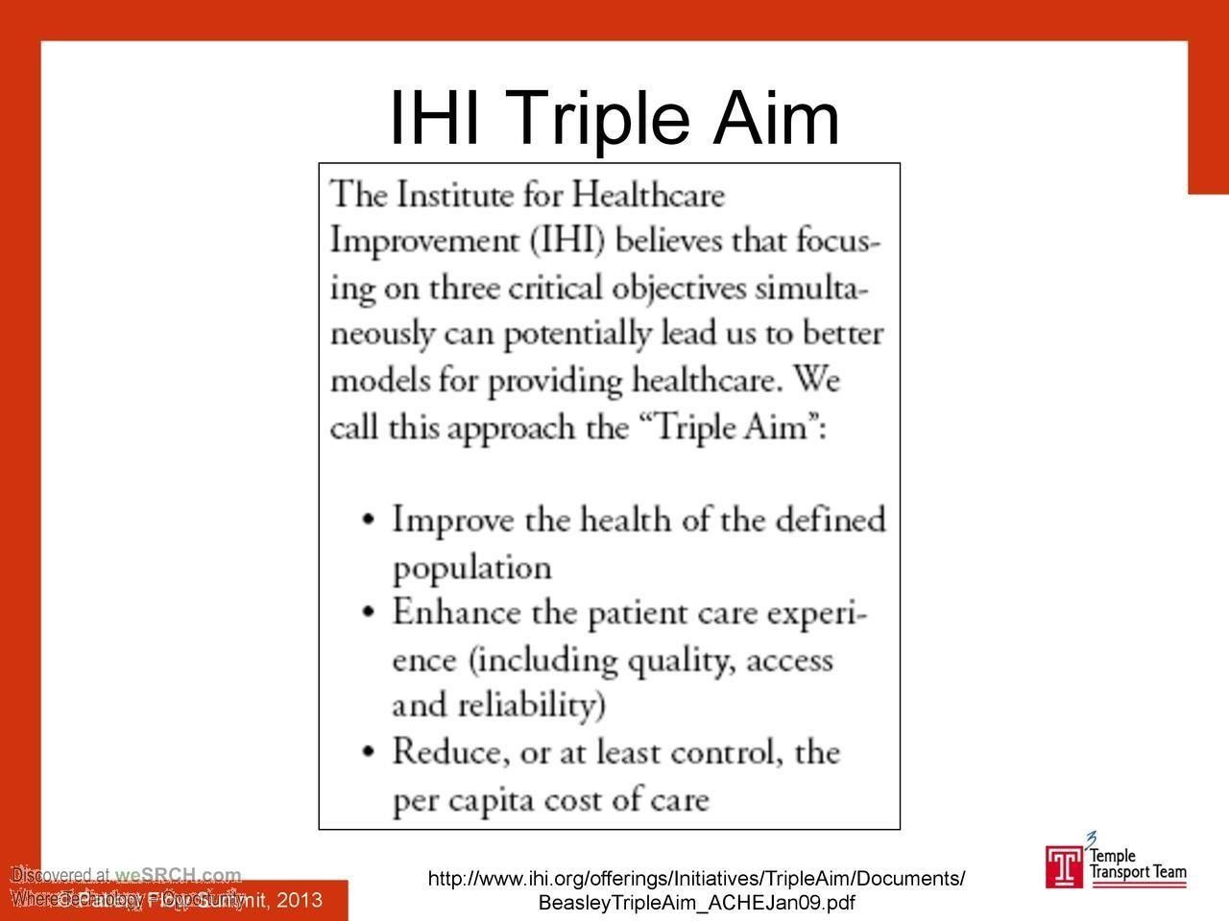



Slide 44
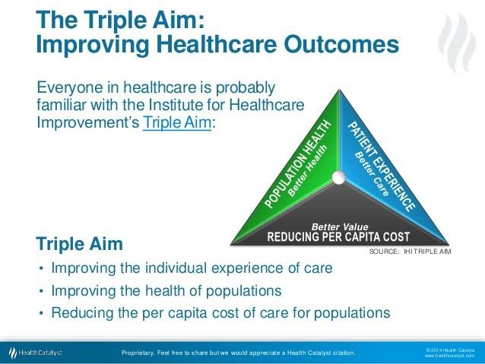

Slide 45
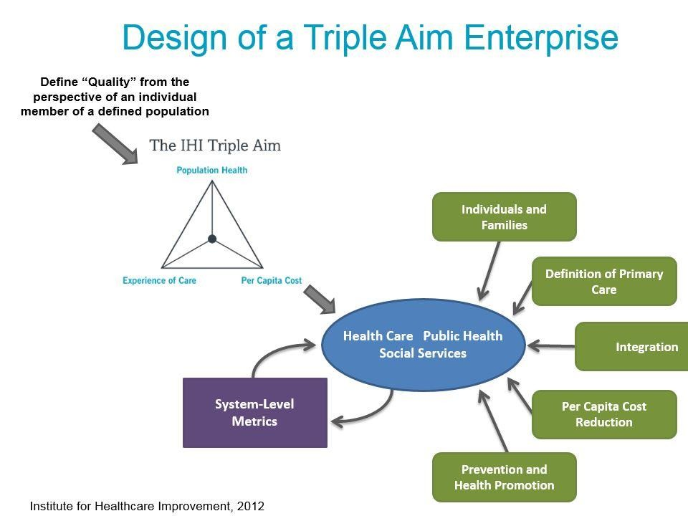
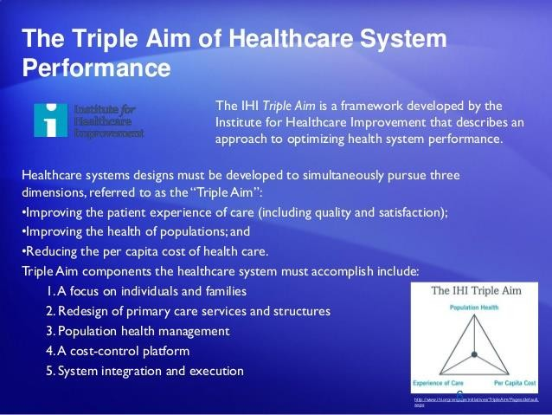

Slide 46



Slide 47


Slide 48
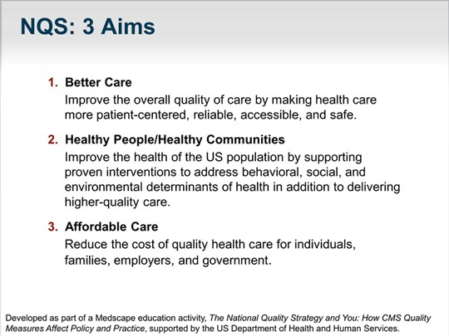



Slide 49




Slide 50
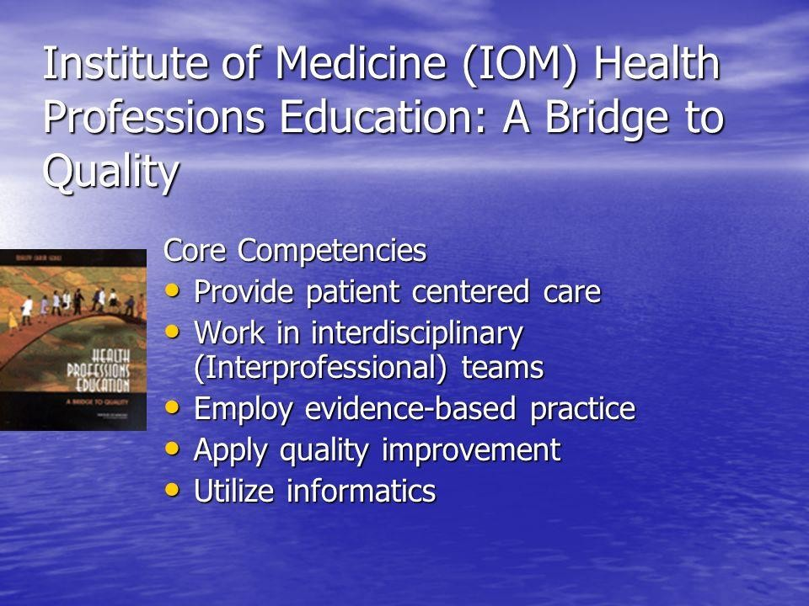

Slide 51




Slide 52
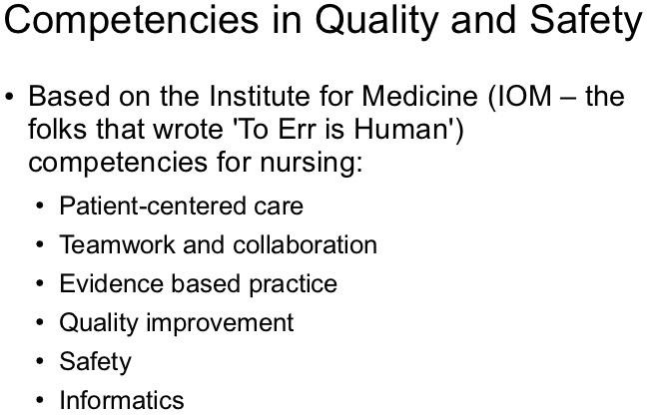


Slide 53


Slide 54



Slide 55
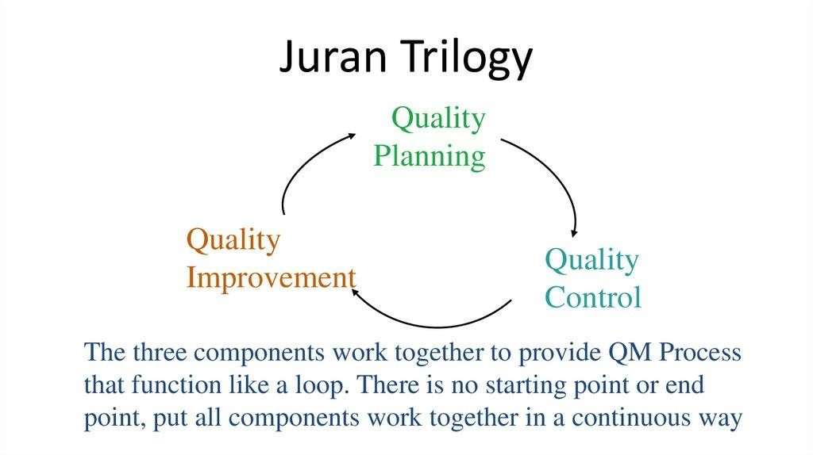

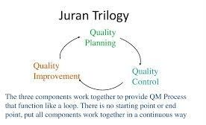


Slide 56
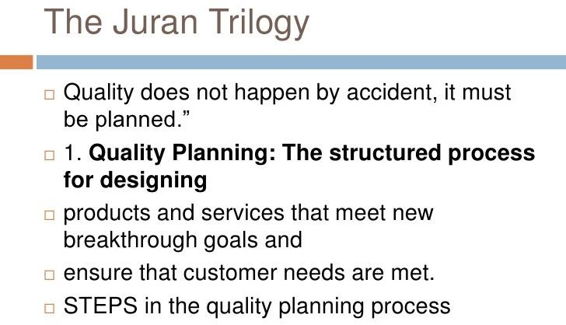


Slide 57

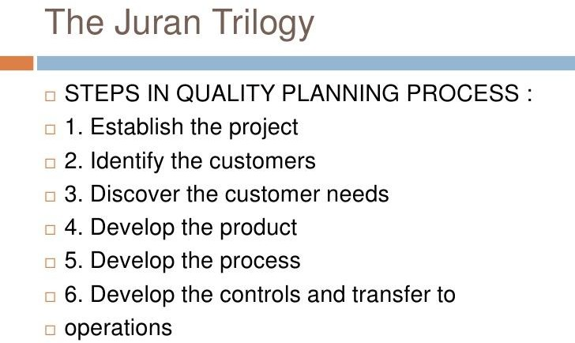



Slide 58

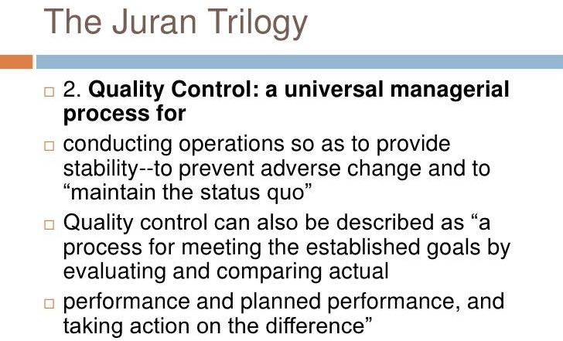


Slide 59
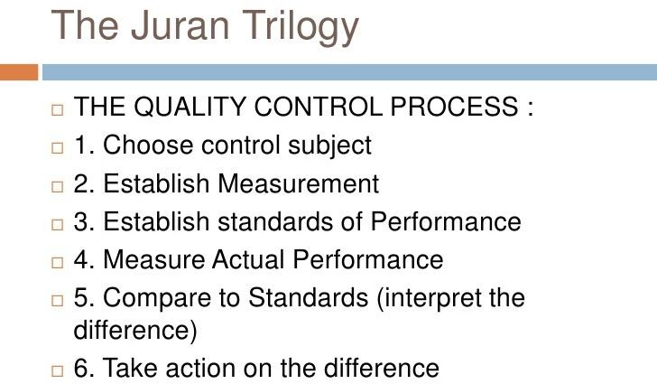


Slide 60
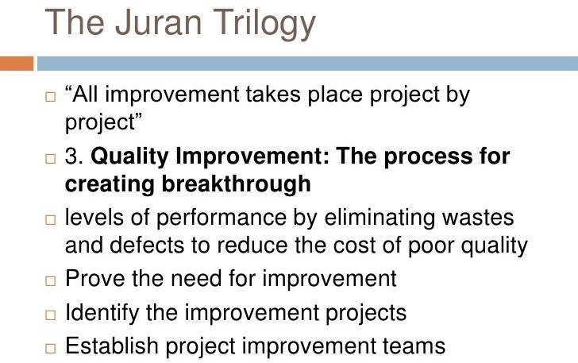


Slide 61

